Slide 1


Elementos de programación
DDTeC 2022/2023 – Prof: Jordi Virgili

Slide 2
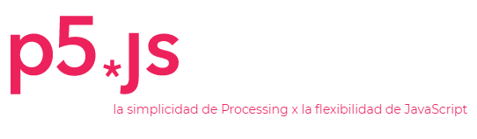
P5.js, el lenguaje para gráficos
P5.js es una biblioteca de JavaScript para la programación creativa, con la idea de que programar sea accesible e inclusivo para artistas, diseñadores, educadores, principiantes y cualquier otra persona.
P5.js es gratuito y de código abierto porque creemos que el software y las
herramientas para aprenderlo deben ser accesibles para todos.
p5.js tiene un conjunto completo de funcionalidades para dibujar. Sin embargo, no estás limitado solo a dibujar en tu lienzo. Puedes utilizar la página del navegador como tu lienzo para texto, video, cámara web y sonido.

Slide 3
P5.js, el lenguaje para gráficos
Web editor: https://editor.p5js.org/

Slide 4

P5.js
P5.js puede almacenar y modificar muchos tipos de datos, como números, letras, palabras, imágenes, colores, fuentes y valores booleanos (true y false).
El hecho de guardar datos implica un mayor o menor uso de la memoria del ordenador donde estemos trabajando. No es lo mismo guardar la palabra “Alpicat” que guardar simplemente la “A”. Cada dato es representado como una serie de bits (0 y 1).

Slide 5
Elementos del código - COMENTARIOS
Processing permite agregar notas en cualquier sector del código.
Pueden ser de una línea
O de muchas líneas
Muy útil para revisar código propio o ajeno
// Dos barras laterales sirven para comentar una línea
// No debe haber espacio entre las barras, por ejemplo “/ /”, de lo contrario el comentario no funcionará.
// Si queréis que haya más de una línea
// lo ideal es usar el método “multilinea”.
/*
Una barra lateral seguida por un asterisco
permite el comentario de multilinea.
*/

Slide 6

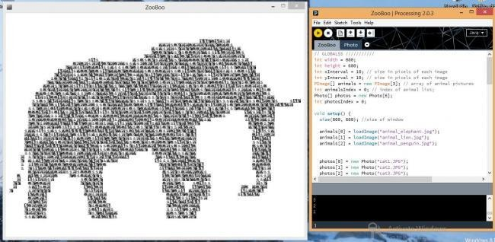
FUNCIONES
Las funciones permiten
dibujar cálculos muchas
formas, colores, realizar
matemáticos, entre otras acciones.
La norma dice que se deben escribir en minúsculas y seguidas por paréntesis.
Algunas funciones
parámetros, que se
aceptan
escriben
entre los paréntesis y separados por comas en caso de ser más de uno.

Slide 7


FUNCIONES
Ejemplo de dos funciones: createCanvas() y background().
//Con esta función se crea el lienzo de trabajo
//El primer parámetro corresponde al ancho de la ventana
//El segundo parámetro corresponde al alto.
createCanvas(400, 400);
//Con esta función se define el color de fondo de la ventana
//Acepta diversos parámetros, para una escala de grises bastará
con valores de 0 (negro) a 255 (blanco).
background(220);
background(255,128,0); // Color naranja

Slide 8
FUNCIONES
Comentario
//Crear un canvas de 400x400 createCanvas(400x400); Background(0);
Fin de función
Sin “;” dará ERROR
Función
Parámetro

Slide 9

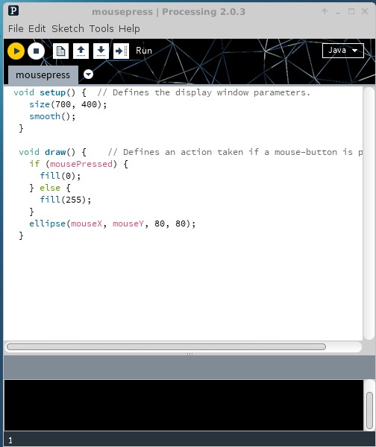
CONSOLA
Cuando un programa es ejecutado, el ordenador realiza acciones.
Se encuentra como un espacio en negro debajo del editor de texto. Si usáis la versión web, se puede ver en pulsando f12 y seleccionando la pestaña Consola Como es muy importante entender que ocurre dentro del programa, existen las funciones print() se pueden usar para.
Mostrar una variable,
Confirmar que ha entrado en una condición o bucle
…

Slide 10

CONSOLA
//imprimir “GDDTeC...” en la consola print(“GDDTeC...”);
//imprimir una variable
int x = 45; print(x);
//Con comillas, se refiere a caracteres, sin comillas a numerales
int x = 10;
int y = 25;
print(x+y) == 35;
int x = “10”;
int y = “25”;
print(x+y) == “1025”;

Slide 11
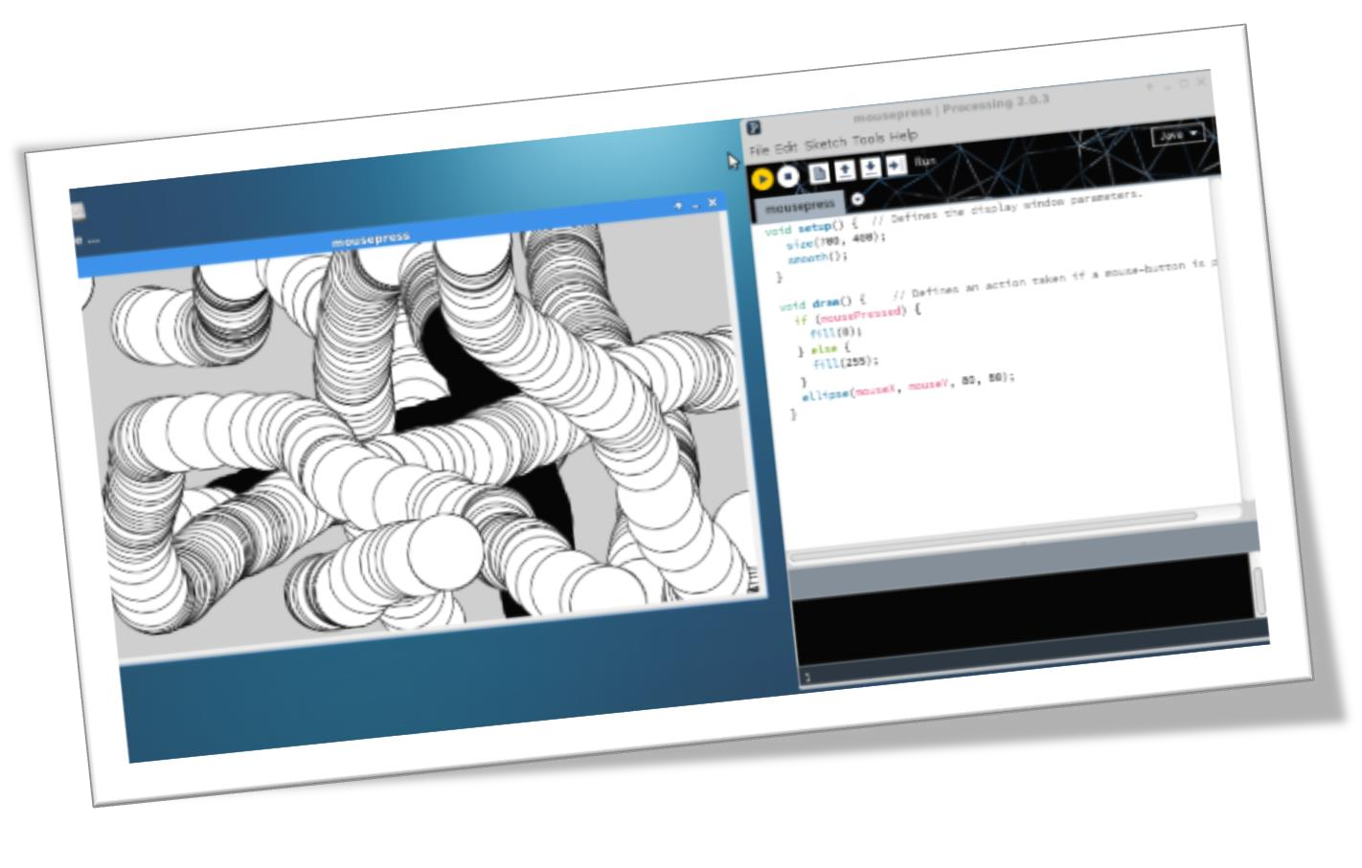
¡Grácias!

